Slide 1

基于openEuler+智能硬件的高校人才培养与就业
构建智能数字经济的教育与就业桥梁
演讲人：杜辉
南京启诺信息技术有限公司总经理
易百纳技术社区创始人
让AI无处不在，让连接触手可及

Slide 2
高校人才的培养及就业现状
openEuler和openHarmony
两大操作系统的产业生态
无人系统的市场规模
Ebaina 教育产品包
实战培训
未来展望
EbainaOS商业发行版
01
02
03
Content
04
目录
05
06
07
08

Slide 3
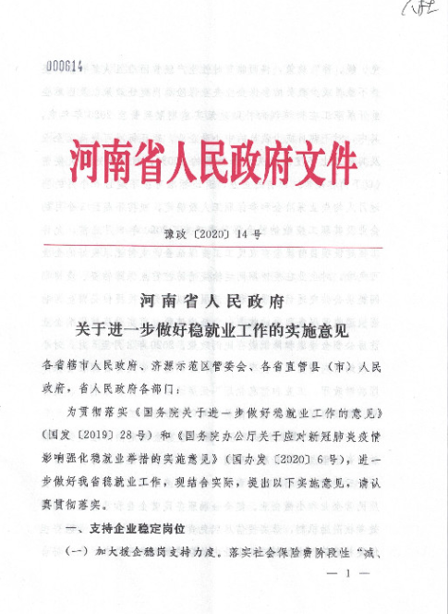
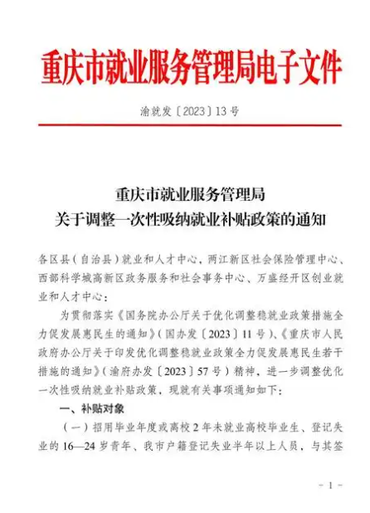
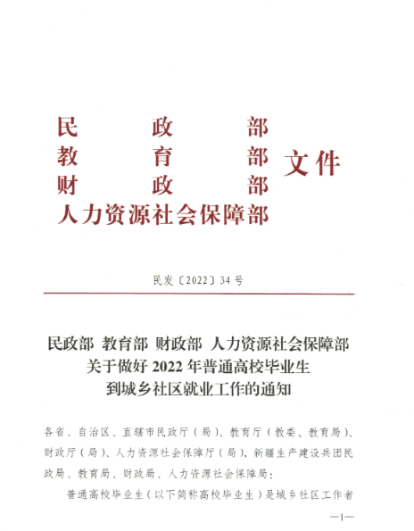
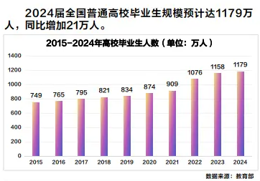

01
高校人才的培养及就业现状
CHAPTER
2024 届全国普通高校毕业生规模预计达 1179 万人，同比增加 21 万人，再创历史新高
当前经济增速面临一定挑战，企业普遍面临经营压力，招聘需求减少
企业对毕业生的专业技能、实践能力、创新能力等方面的要求不断提高，但部分高校的专业设置和课程教学与市场需求存在一定的脱节
毕业生规模
国家促就业政策
国家政策促就业：
就业促进政策与措施‌：鼓励高校毕业生就业创业，提供就业指导和技能培训
基层就业项目‌：实施15多项基层就业项目，鼓励大学生到城乡基层工作
市场岗位拓展行动‌：通过支持民营企业和高校访企拓岗等方式，拓展市场岗位
校企供需对接‌：推进校企供需对接，鼓励高校与企业合作，提供实习和就业机会
技能培训和职业规划‌：提供技能培训和职业规划服务，提升大学生的就业能力

Slide 4
01
高校人才的培养及就业现状
CHAPTER
OE
传统培养模式
分专业培养模式
学分制人才培养模式
“先学科，后专业”培养模式
专业分方向培养模式
产教融合、校企合作培养模式
学科交叉融合培养模式
AI
星闪
新技术
行业/就业鸿沟
无人化
OH
问题
行业所需技术性人才：
人工智能算法研发及优化
无人系统设计及开发能力
物联网（IoT）连接、交互和通信技术
音视频、图像处理及分析能力
大数据技术处理、挖掘和分析能力
欧拉、鸿蒙操作系统技术应用能力
就业难
行业需求不匹配

Slide 5


02
openEuler和openHarmony
CHAPTER
面向数字基础设施的开源操作系统
面向万物互联的全场景分布式操作系统
Linux基础框架
基础设置
应用场景
设计目标
依托openEuler和华为嵌入式能力积累打造高质量嵌入式Linux基础框架
依托openEuler构建强大的基础设施，保障QA，易用性，生态，增强用户粘性
用于智能终端，如手机、平板、智能穿戴等
注重分布式能力，实现不同设备之间的无缝协同
分布式软总线
功能特点
开发框架
实现多节点跨通信介质高效互联，分布式能力共享，互通鸿蒙，欧拉生态，达到“1+1>2”效果
具有跨设备的流转、共享等特性
开发框架则更适合移动终端

Slide 6
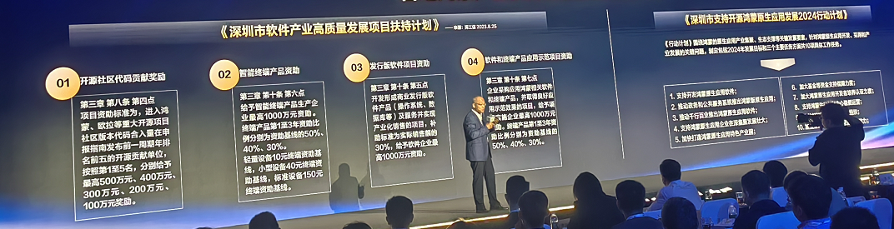
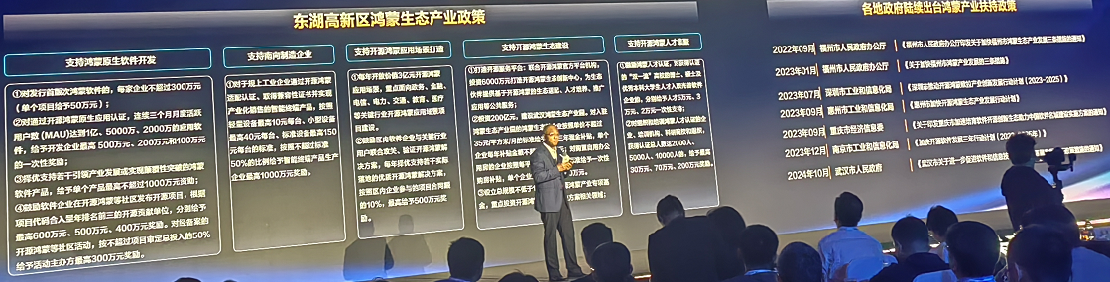
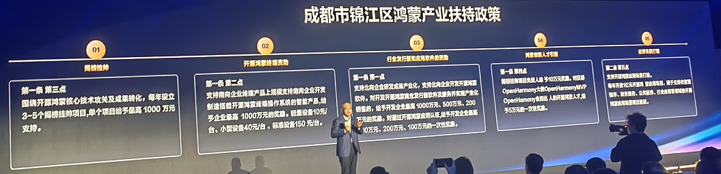
03
两大操作系统的产业生态
CHAPTER
产业生态政策
欧拉、鸿蒙等重大开源项目社区版本代码贡献的最高奖励500万元
给予只能终端产品生产企业最高1000万元资助
开发形成商业发行版软件产品及服务最高资助1000万元
深圳
支持引领产业发展或实现颠覆性突破的鸿蒙软件产品，最高1000万元资助
规上工业企业通过开源鸿蒙适配认证、取得兼容性证书并实现产业化销售的智能终端产品，不超过标准50%的比例给予最高1000万元奖励
打造开源服务平台，投资6000万元打造开源鸿蒙生态创新中心
武汉
围绕开源鸿蒙核心技术攻关及成果转化，单个项目最高1000万元支持
支持南向企业开发制造搭载开源鸿蒙终端操作系统的智能产品，最高1000万元奖励
支持北向企业研发成果产业化，给予开发企业最高1000万元奖励
成都

Slide 7
03
两大操作系统的产业生态
CHAPTER
DBV
数据库供应商
SIG
培训机构
芯片/模组
特别兴趣小组
需求业主
114+款芯片，上海海思芯片全线适配
全国范围：大学、企业、培训机构、人才集团300+高校，1000+教培机构...
订单迅猛：中国移动、南方电网...
政策
GIIC联盟
国际性平台组织
ISV
鸿蒙奖补政策：深圳、武汉、成都...
OSV
终端设备
操作系统供应商
开发者
与社区
718万
欧拉&鸿蒙产业生态

Slide 8
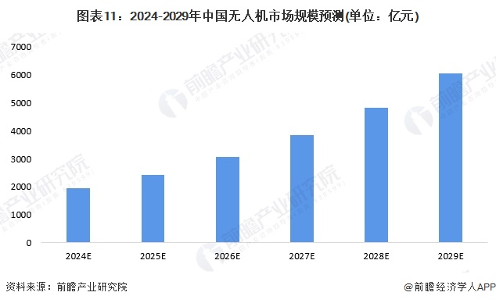
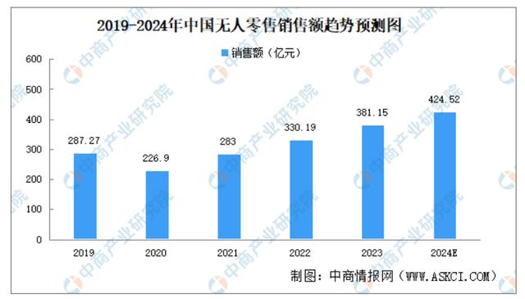
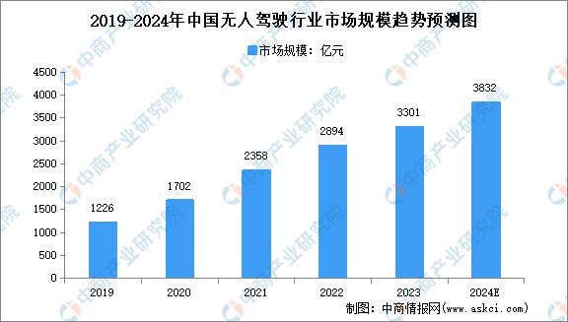
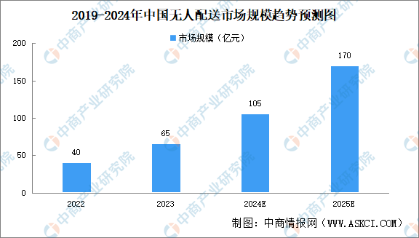
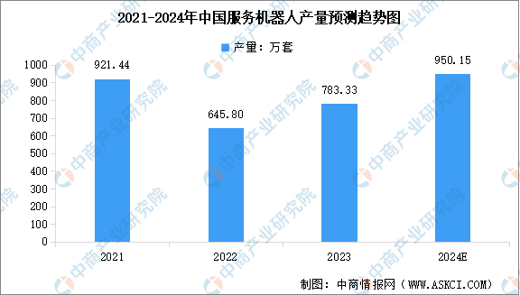
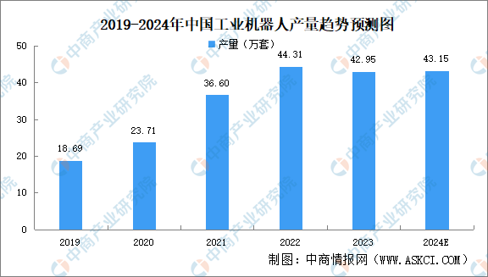
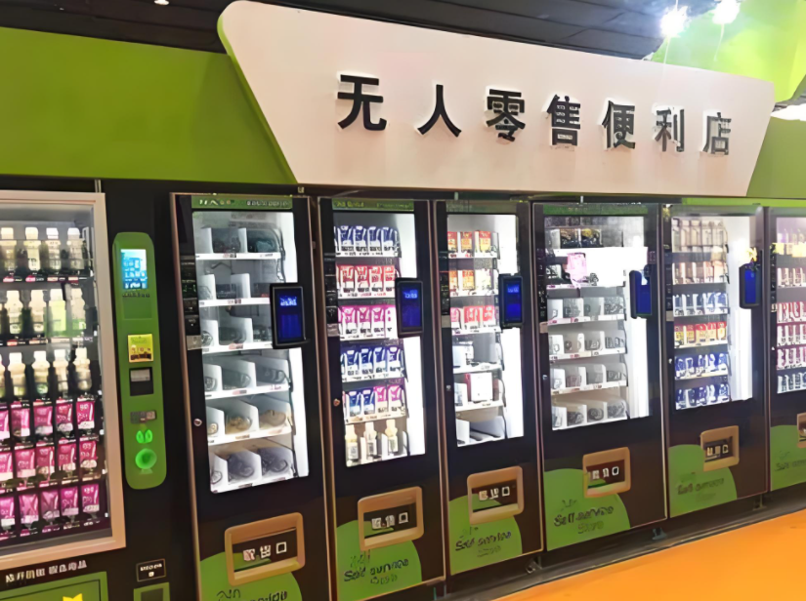

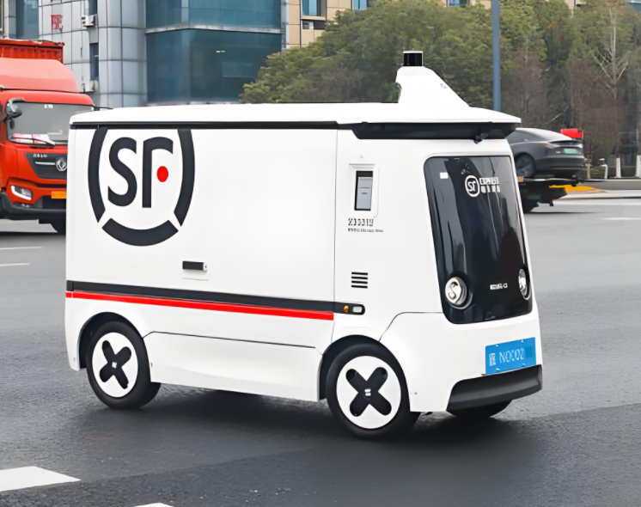
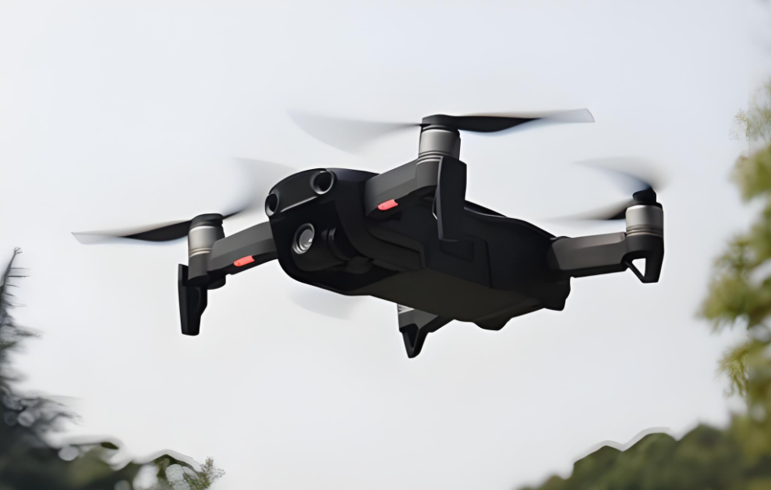
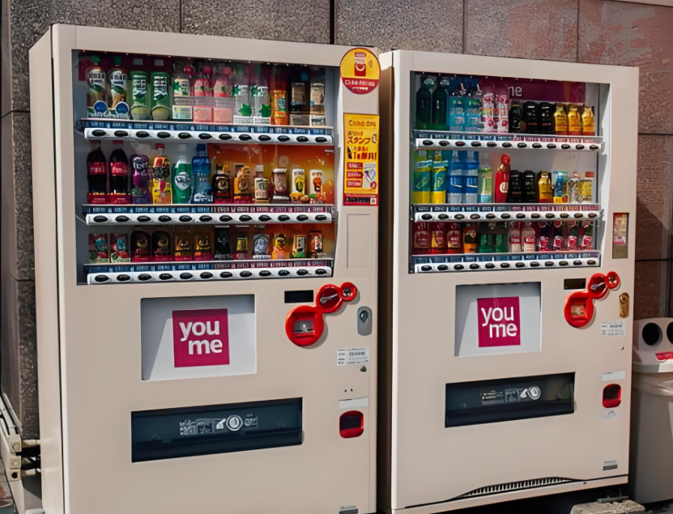
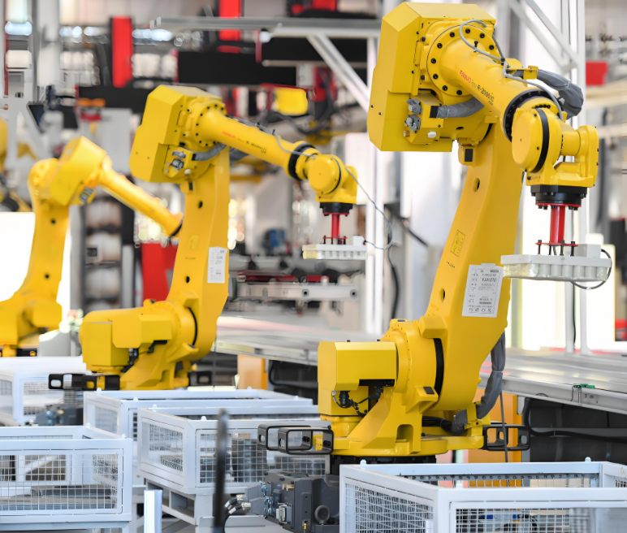
04
无人系统的市场规模
CHAPTER
无人机
无人零售
无人零售
随着智能技术的成熟及市场需求的多样化，无人经济正步入快速发展且持续增长的全新阶段。5G、人工智能（AI）、大数据等前沿科技的迅猛进步，为无人经济铺设了更加辽阔的应用疆域与无限可能。无人经济，这一根植于智能技术沃土的新兴业态，广泛覆盖了无人零售、无人服务、无人制造等多个前沿领域，实现了“技术”代替“人工”，从而降低了成本并提高了效率。
无人配送
服务机器人
工业机器人

Slide 9
05
Ebaina教育产品包
CHAPTER
产品亮点
产品亮点
产品亮点
1.每个套装均包括openEuler、openHarmony、linux等操作系统开发实验。
2. 基于不同的算力平台提供丰富的嵌入式A软硬件实验案例。
3. 提供面向多个行业的嵌入式AI技术实践范例。
4. 提供完善的体系和详尽的实验指导满足教学实验要求。
1. 全面的openEuler或OpenHarmony系统开发实验，覆盖操作系统的各个特性和典型应用。
2. 支持不同算力平台的开发实验。
3. 提供面向多个行业的嵌入式A技术实践范例。
4. 提供完善的体系和详尽的实验指导,满足教学实验要求。
1. 面向行业的嵌入式AI实验平台
2. 基于行业提供不同算力、系统平台应用情境的实验案例和实验环境。
3. 提供面向不同行业的嵌入式AI技术实践范例。
4. 提供完善的体系和详尽的实验指导满足教学实验要求。
智慧视觉
智慧交通
智慧农业
智慧康护
算力
<2T
算力
2T~6T
算力
6T~15T
算力
15T~80T
算力
>80T
openEuler
openHarmony
...
基于智能硬件平台的教育套装
基于操作系统的教育套装
面向行业的教育套装
易百纳AI软硬件教育产品矩阵

Slide 10

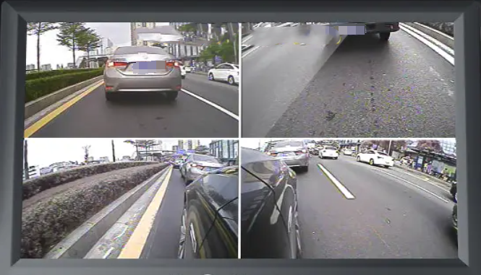
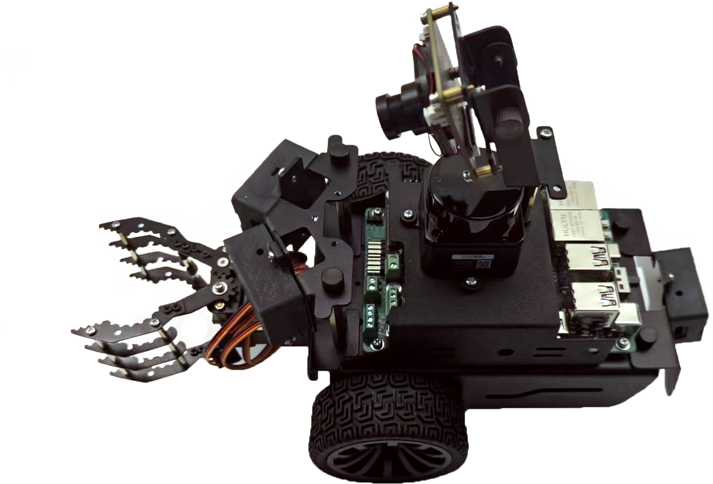
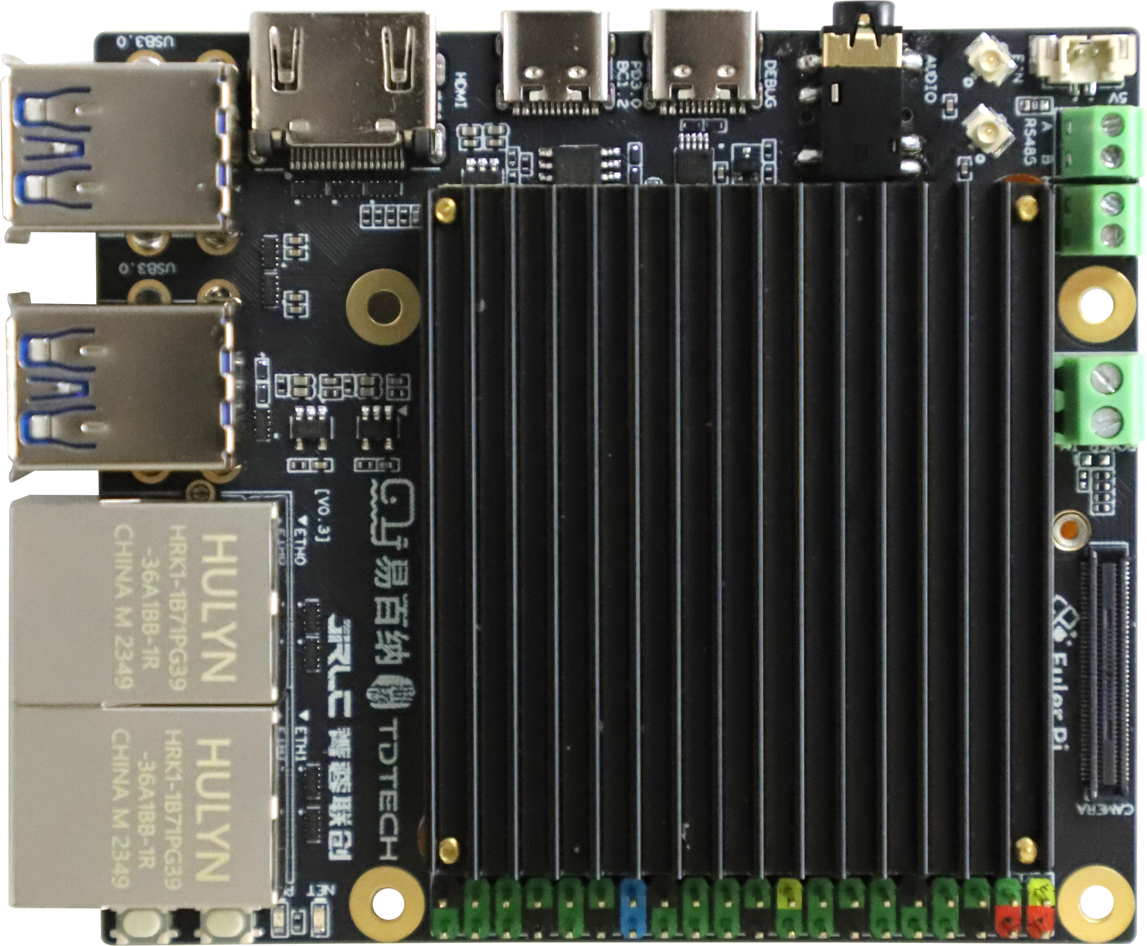
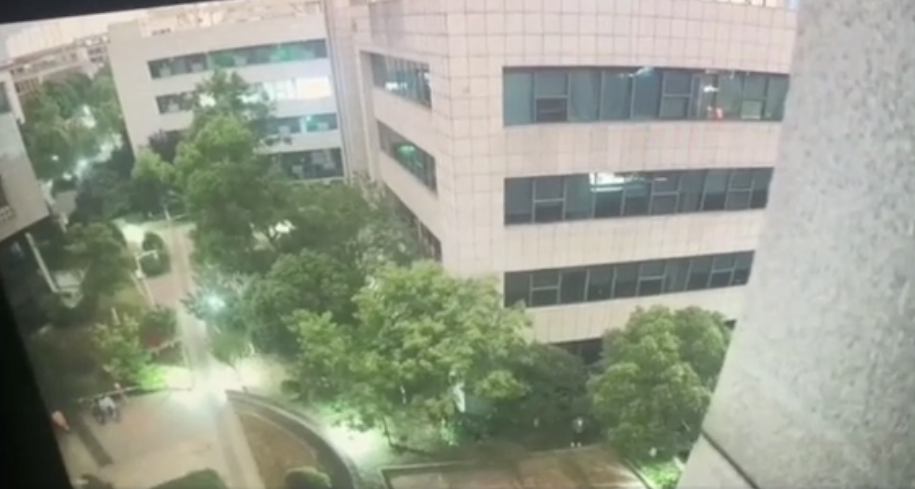
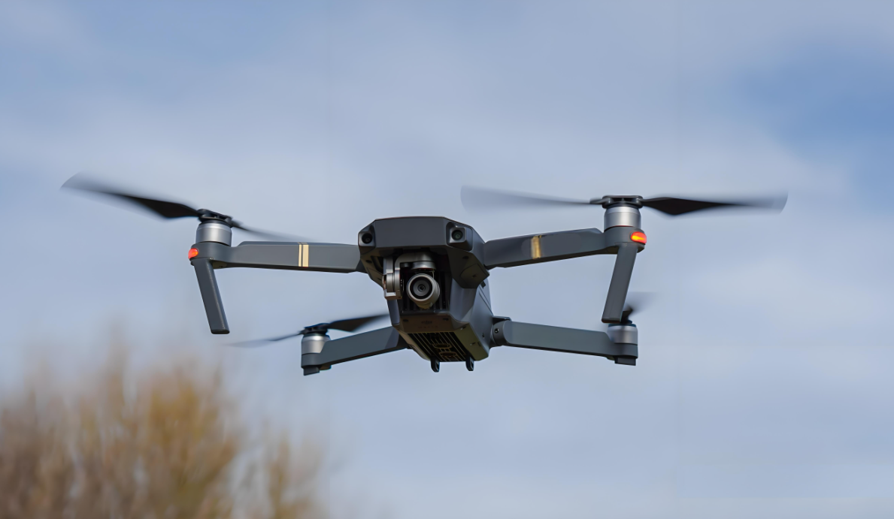

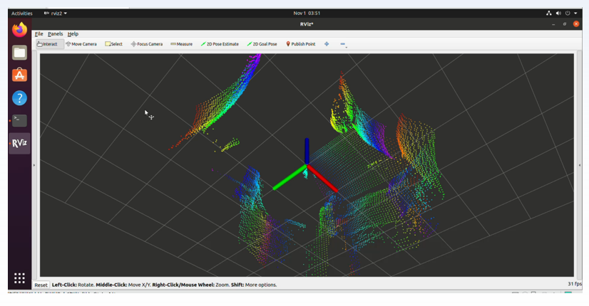
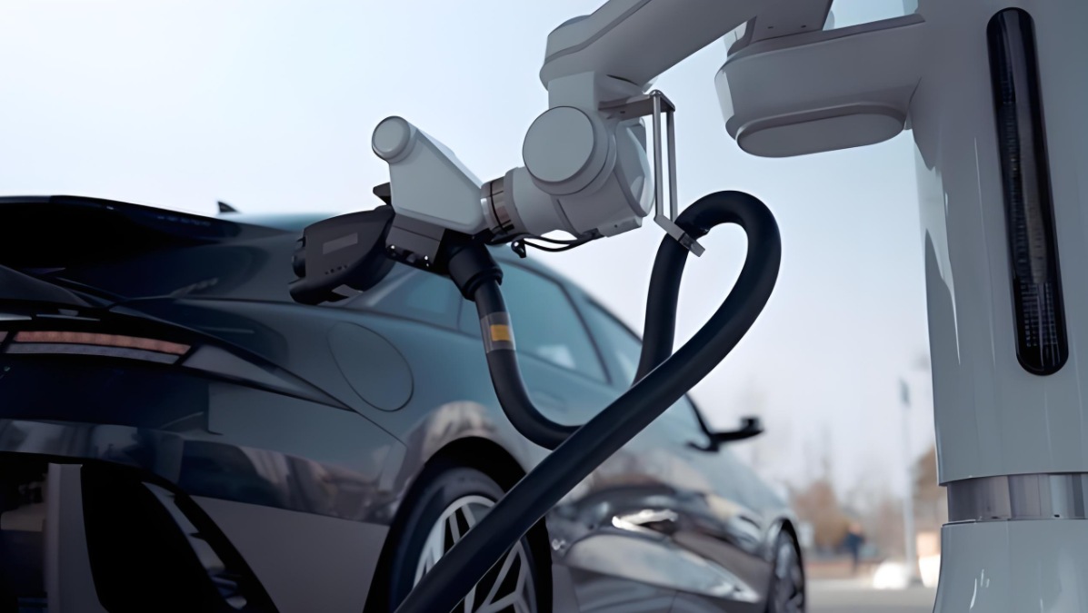

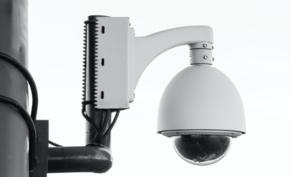
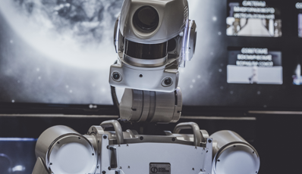

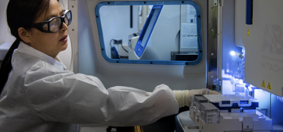

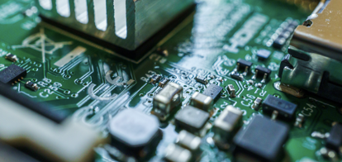
欧拉教育实验平台——海鸥派
CHAPTER
已落地的行业应用场景
海思赋能: 应用于机器人/机器视觉/工业控制的生态硬件平台，助力AI+机器视觉产业发展
四核
ARMCortex-A55
四目拼接
教育小车
超强算力
远处人员亦可见
4K@60
同编同解
AI ISP
RISC-V
兼容树莓派CM4配件生态！
夜视全彩
无人机
产品亮点
星闪技术
openEuler操作系统
AI ISP技术
工业自动化
智能监控
机器人控制
智能家居
智慧医疗
交通系统
嵌入式控制系统
dToF点云成像
机械臂

Slide 11
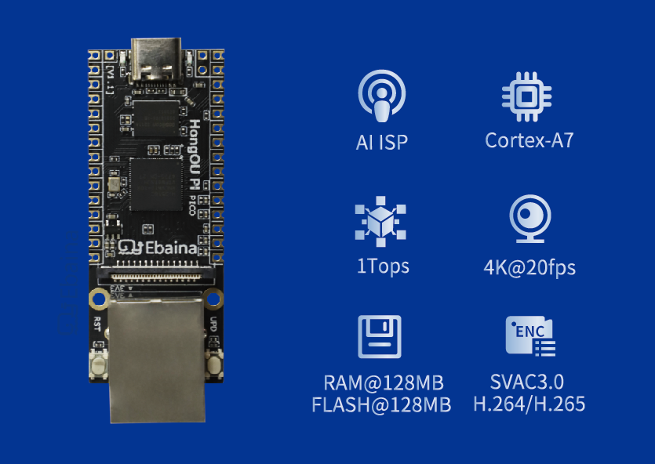
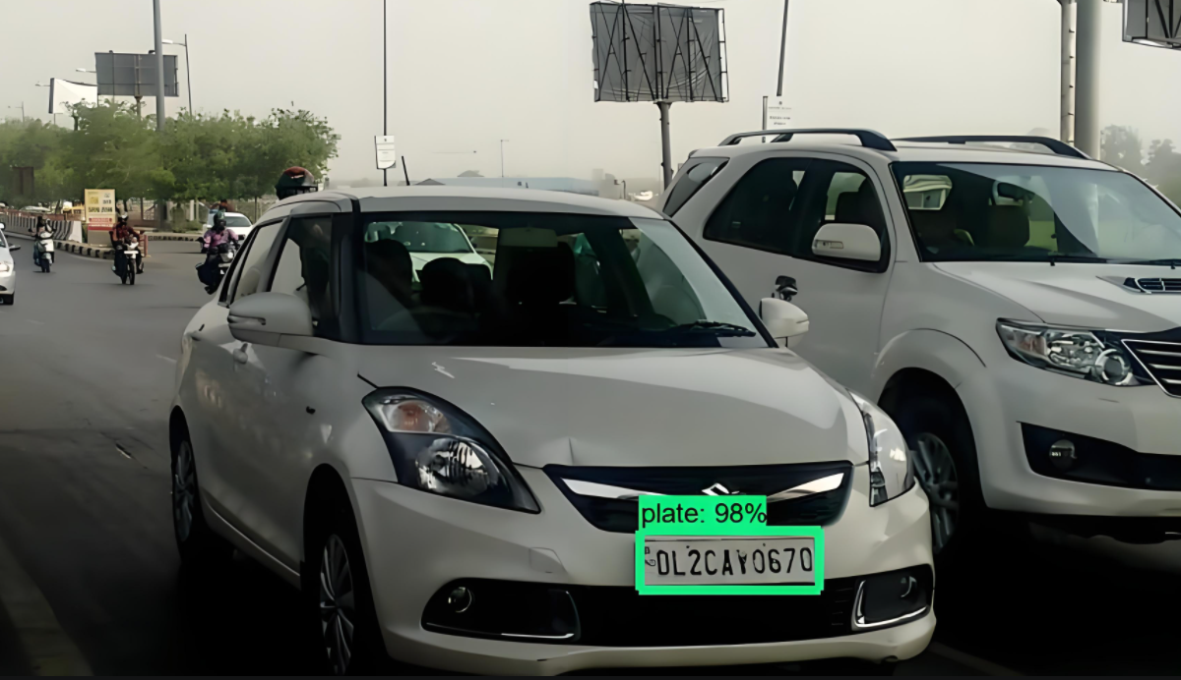
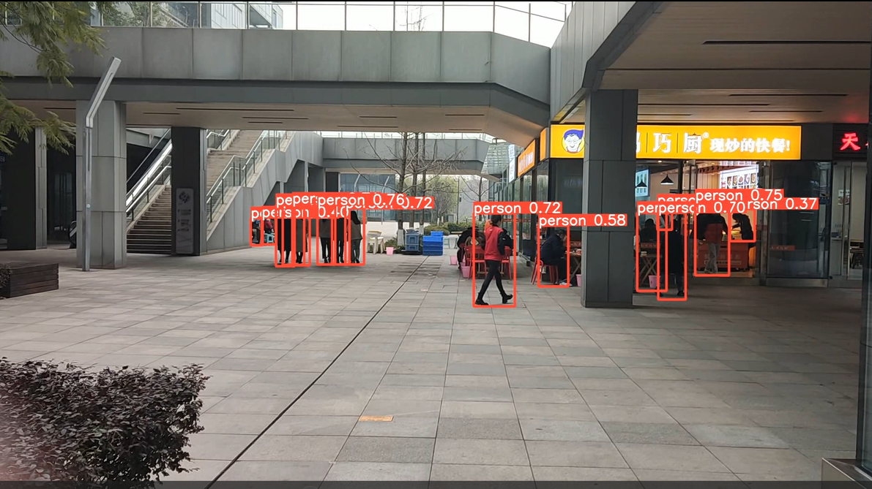
欧拉教育实验平台——HongOU PI PICO
海思赋能: 应用于机器视觉的生态硬件平台，助力AI+机器视觉产业发展
产品亮点
高性价比
高性能集成
openEuler操作系统
星闪技术
接口丰富
应用领域
工业自动化
智能监控
教育科研
智能家居
车牌检测
人形检测
主要应用于停车场管理、交通监控等场景。通过车牌检测，系统能够自动识别并记录车辆进出时间、车牌号码等信息，提高管理效率，减少人工干预，同时有助于交通执法、车辆追踪和违章管理。
广泛应用于安防监控、智能门禁等领域。人形识别技术能够智能分析监控视频，准确识别行人身份、行为特征等关键信息，及时发现异常情况，有效防范安全隐患，提升公共安全水平和应急响应能力。

Slide 12
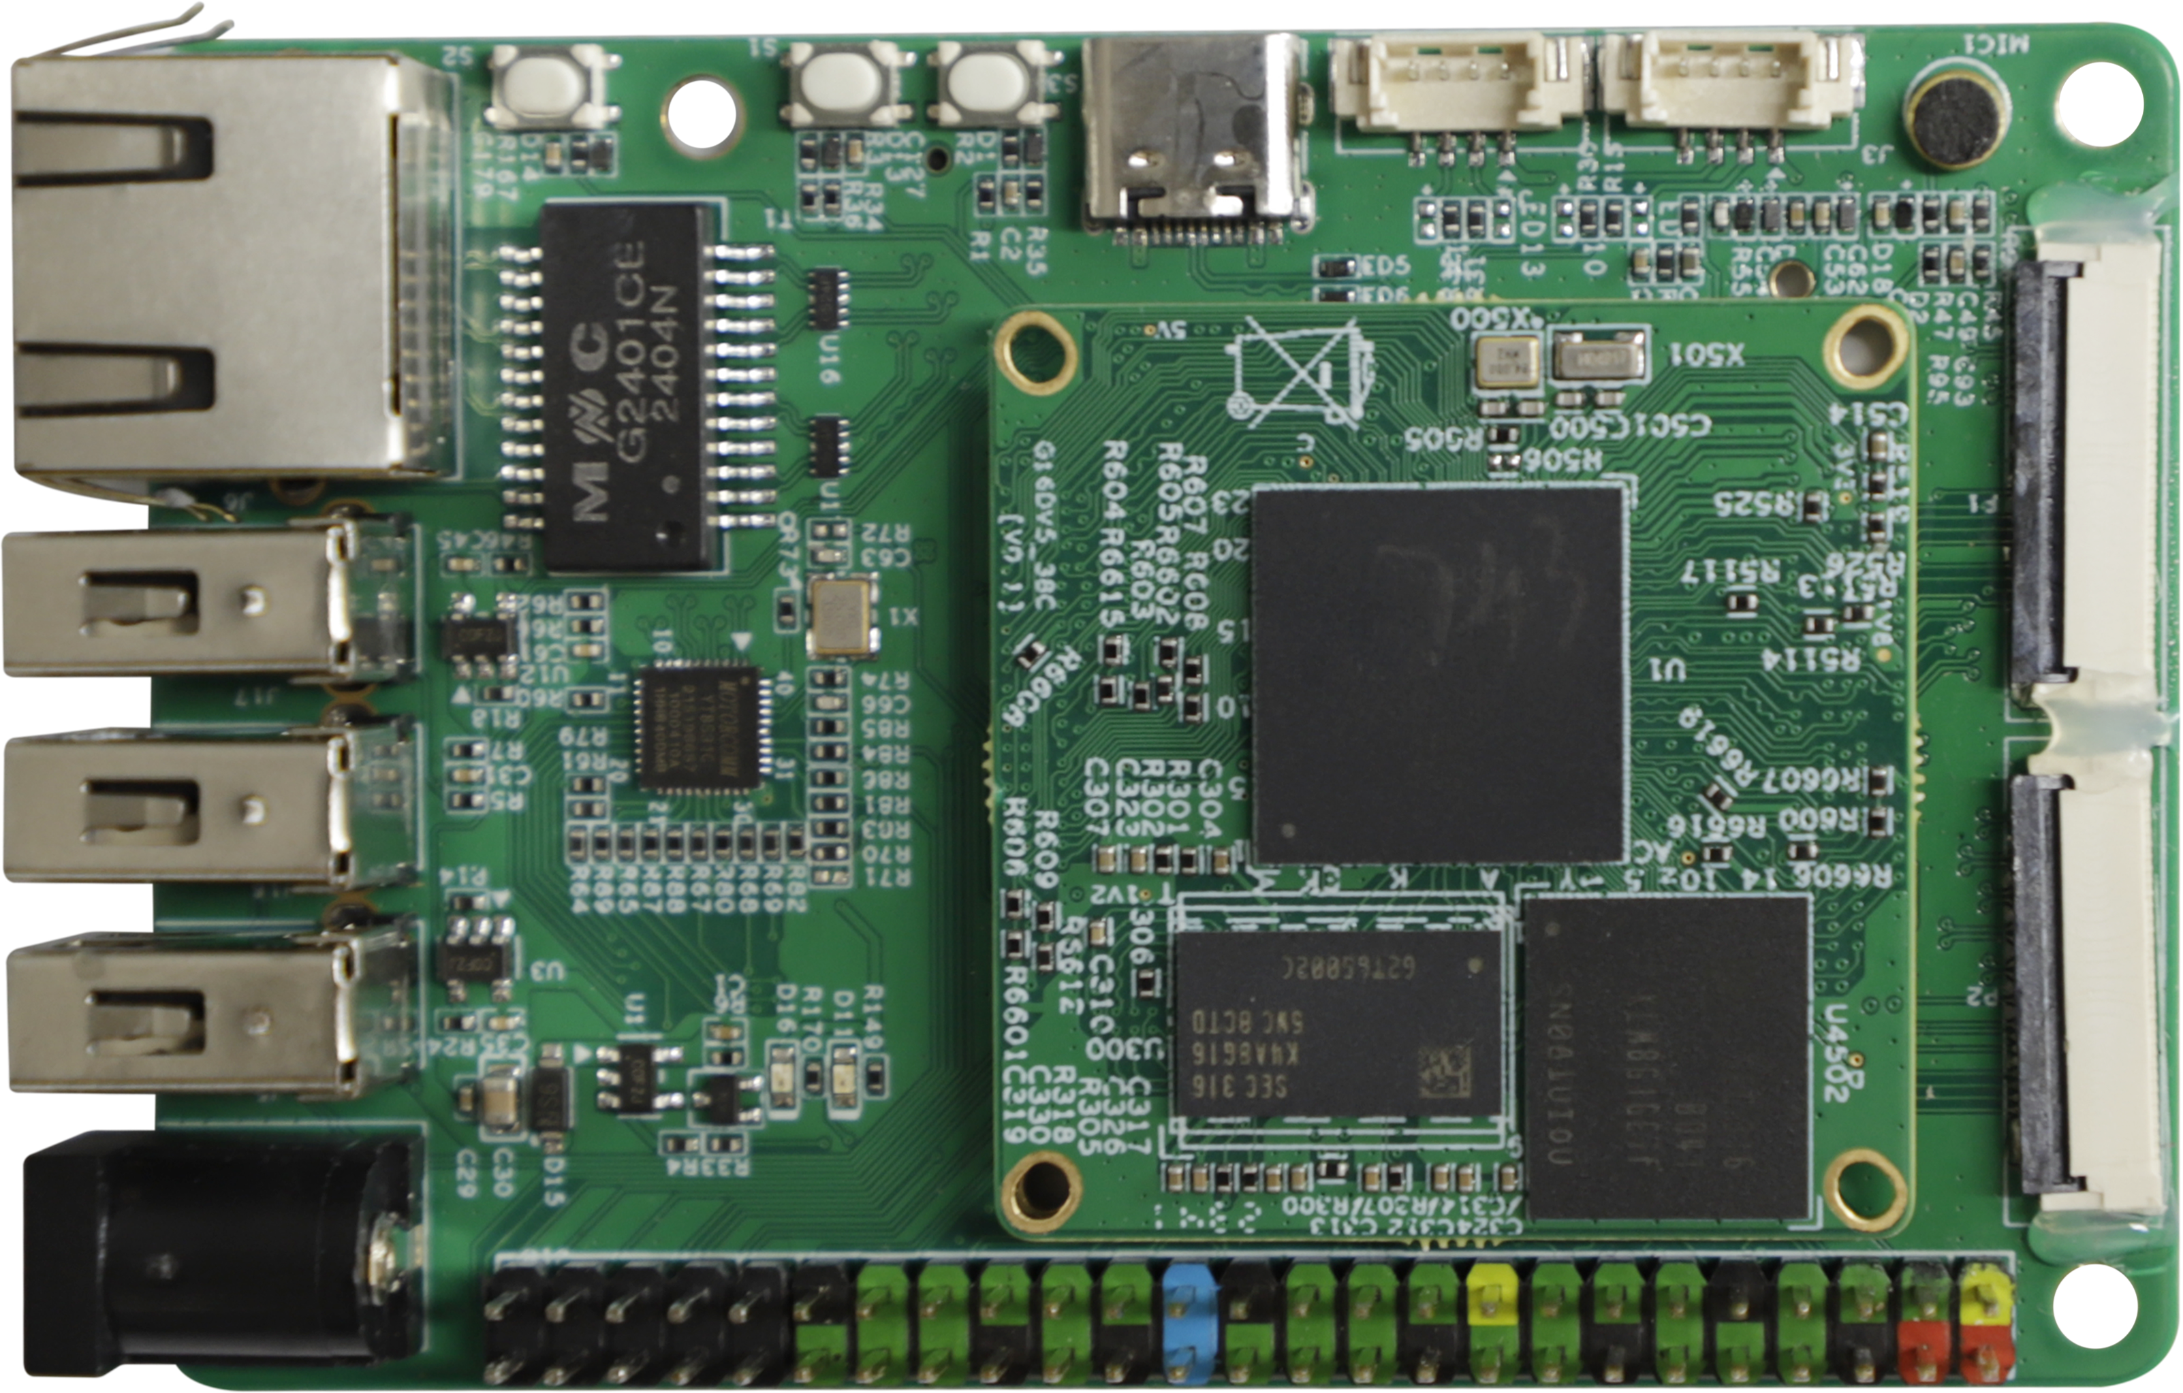

鸿蒙教育实验平台——鸿鸥派
功能 | 参数
存储 | 2GB DDR4 eMMC 8GB
编解码性能 | 支持5M@30fps的H.265/H.264编码 支持5M@30fps的H.265/H.264解码 图片编码：2592x1944@60fps(YUV420) 图片解码：2592x1944@30fps(YUV420)
网络 | 以太网：支持接入10/100/1000M网络 WIFI/BT/NL：支持USB 星闪模组WIFI 2.4/蓝牙5.2/星闪1.0
MIPI RX(CSI) | 2x2-Lane组合，支持双sensor输入，兼容国微TOF(转接板)
MIPI TX (DSI) | 4-Lane MIPI DSI输出 1920x1080@60fps
音频模拟 | 1*3.5mm模拟输入 1*3.5mm模拟输出
USB | 3*USB 2.0
DEBUG | Type-c接口(CH340E)
UART | 2*UART 4PIN 2.54座子
RS485 | 1*RS485 4PIN 2.54座子
RS232 | 1*RS232 4PIN 2.54座子
系
系统
鸿蒙
Linux
双核
ARMCortex-A55
eMMC 8GB
2Tops算力
5M@30fps ISP
产品亮点
星闪技术
鸿蒙操作系统
2路sensor，兼容TOF
工业自动化
智能监控
机器人
智能家居
医疗影像
智能交通
物联网

Slide 13
IO生态&算法生态
CHAPTER
4G /5G
深度双目模组
星闪模组
单目模组
IO生态
显示屏
传感器
WiFi/蓝牙
激光雷达
四目模组
DToF模组
麦克风/音响
红外热成像模组
控制器
算法生态
人脸识别、人脸检测、人体识别、车辆识别、车牌检测、机非人抓拍、车辆越界、人数统计、动作识别 ...

Slide 14

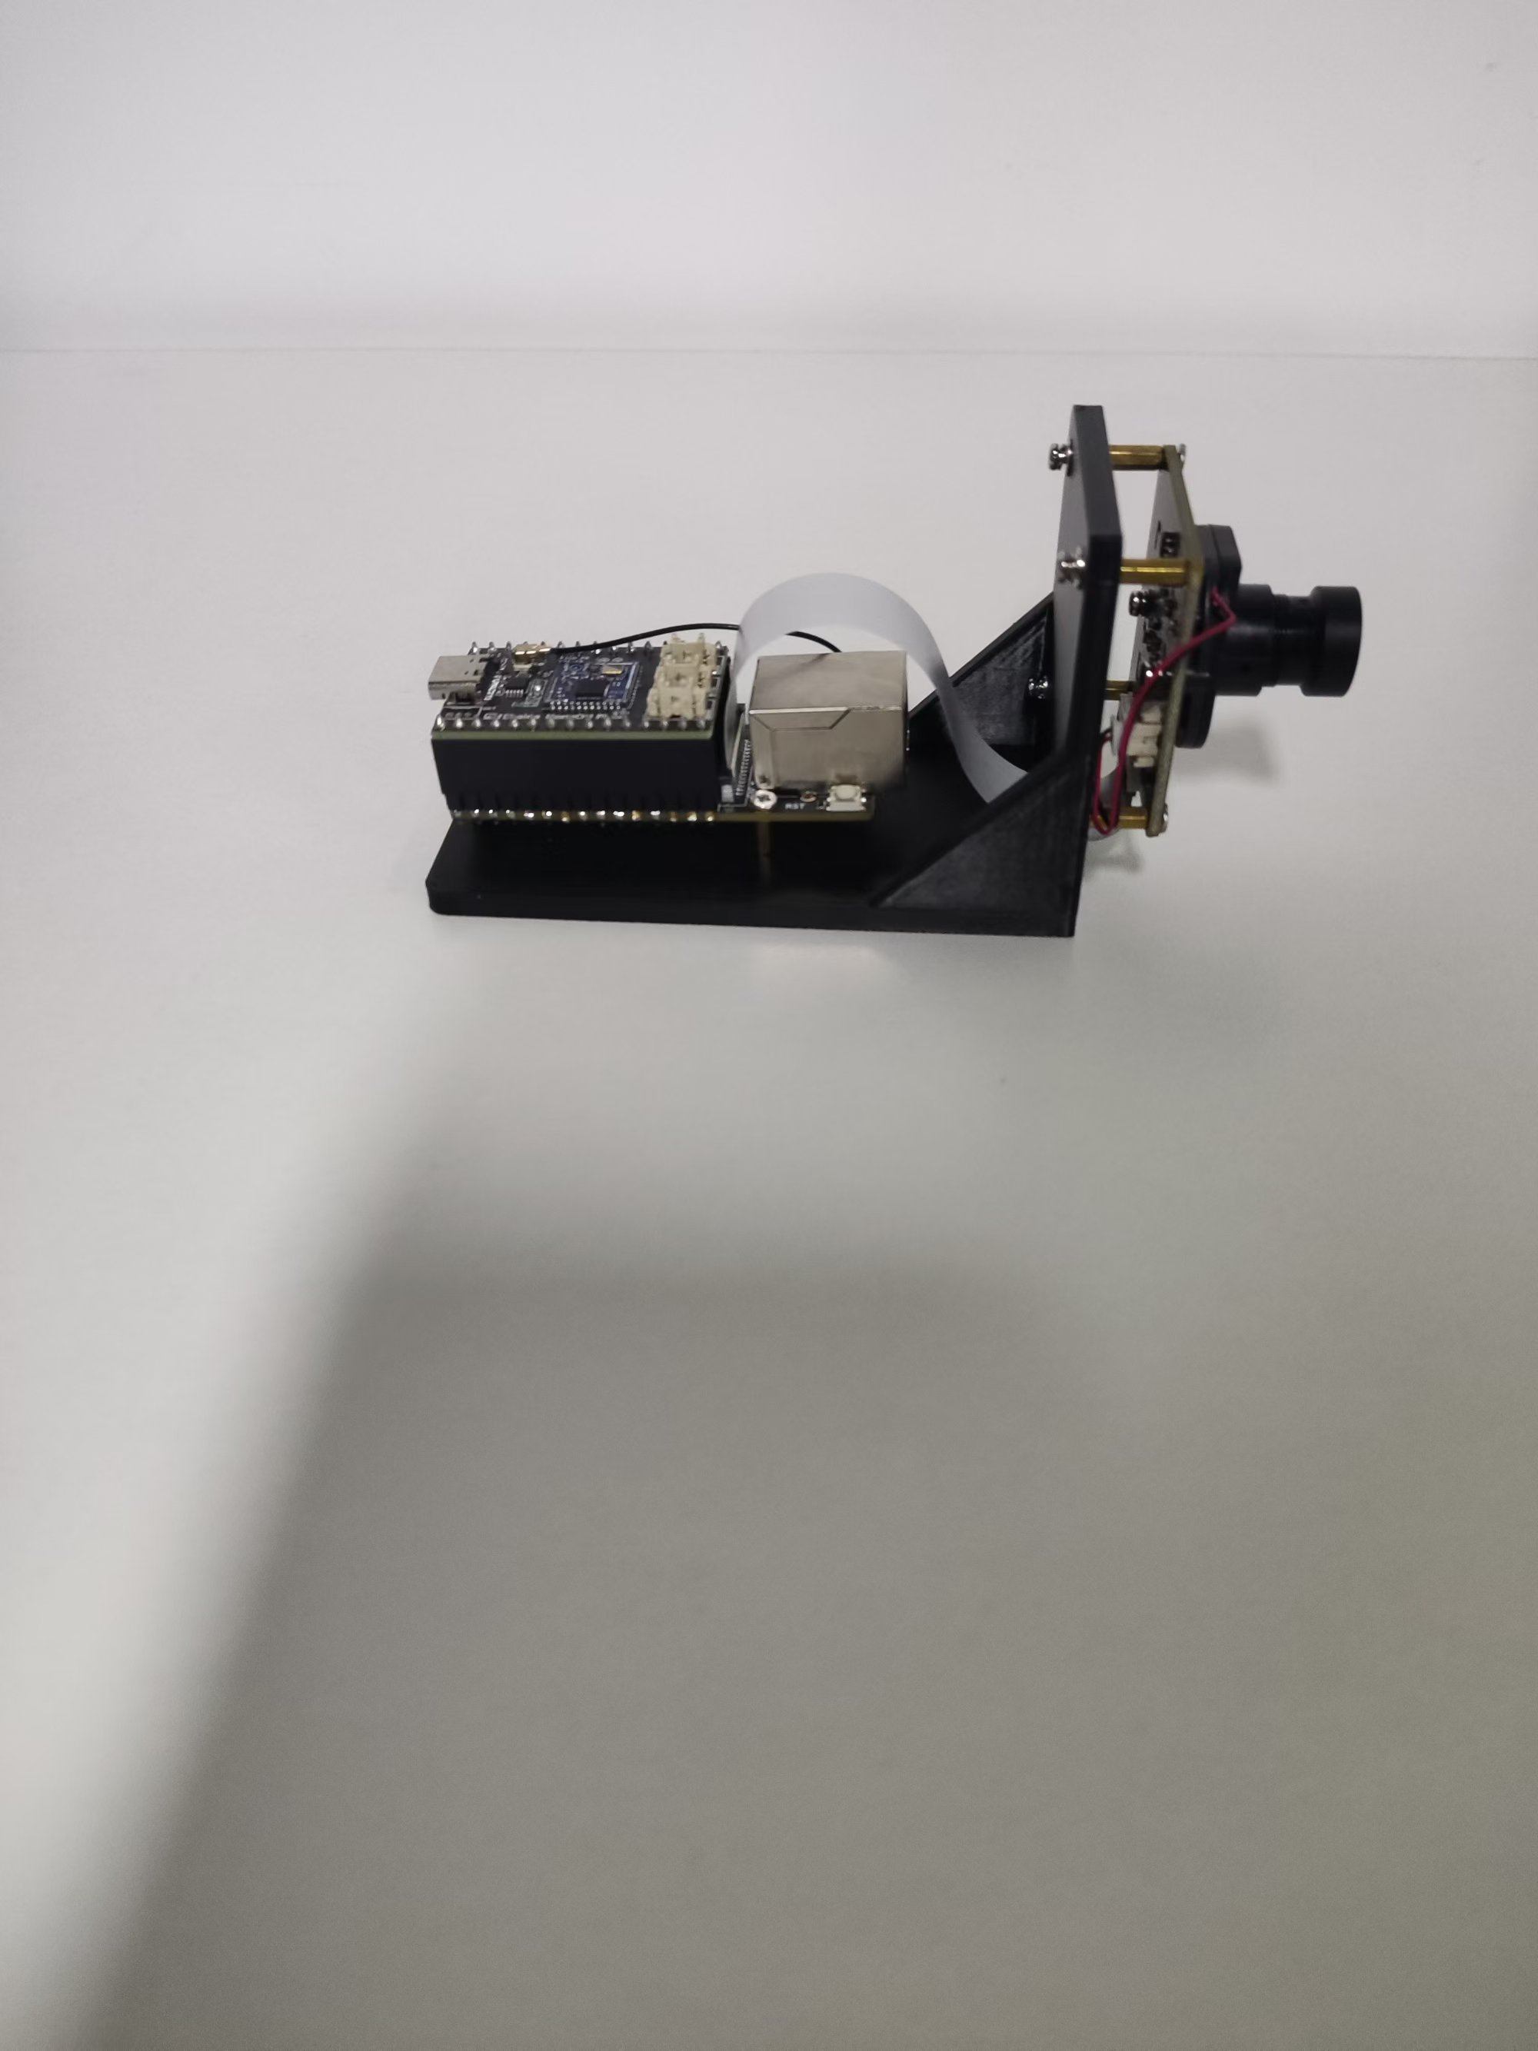
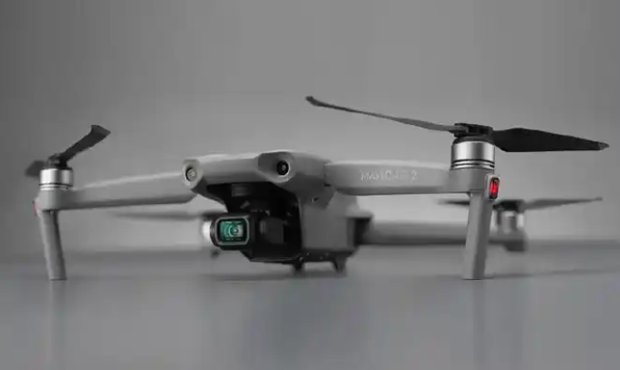
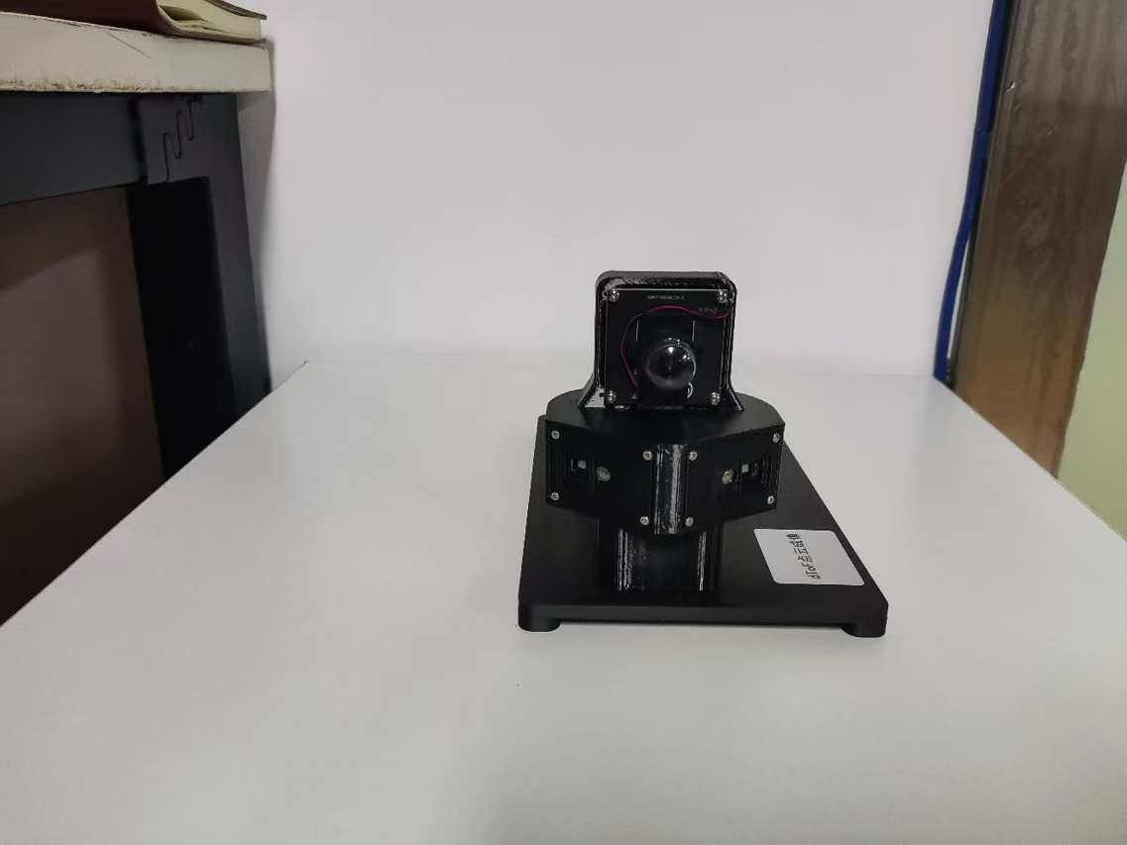
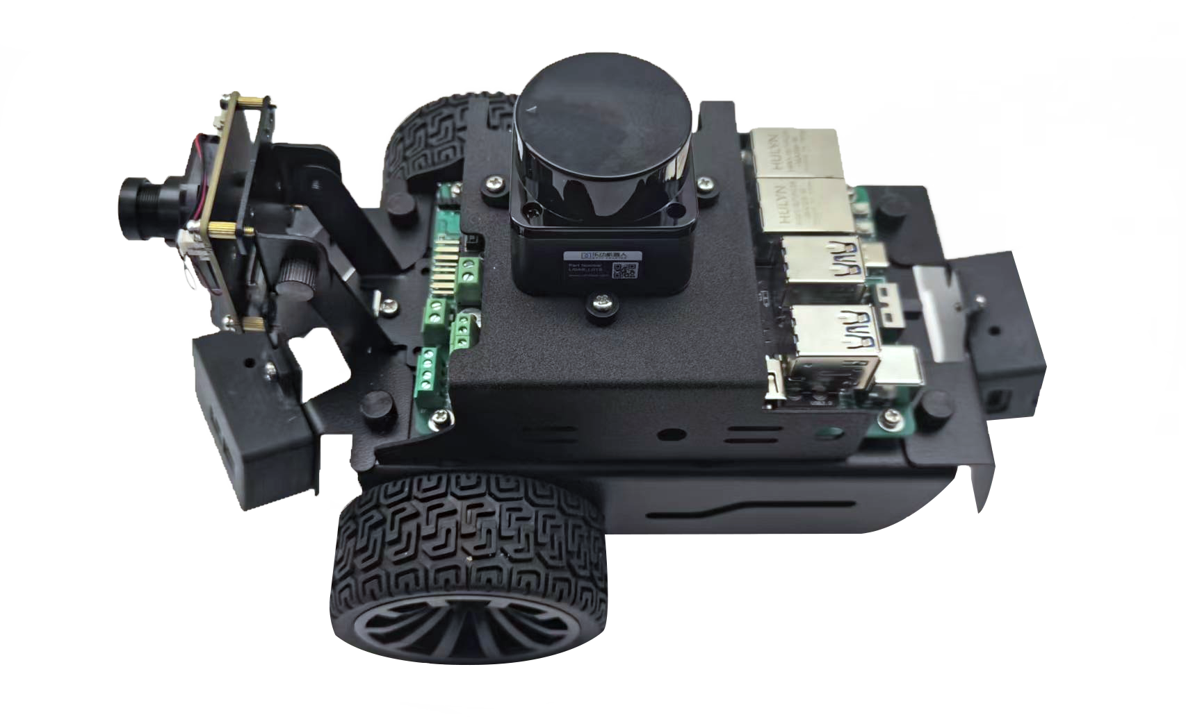
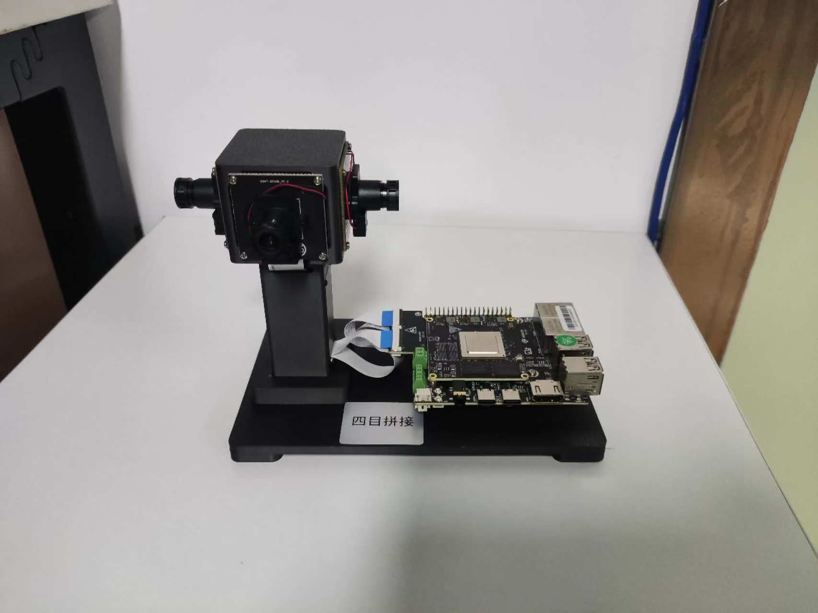
嵌入式AI教育实验包
IPC机器视觉实验套装
多元智慧视觉实验平台
1、嵌入式AI学习平台。
2、海思芯片硬件平台（1T算力）。
3、支持操作系统：openEuler, openharmony、linux。
4、148个实验，覆盖欧拉、鸿蒙、AI算法开发、嵌入式开发等方面的内容
1、嵌入式AI学习平台。
2、海思芯片硬件平台（10T算力）。
3、支持操作系统：openEuler、openharmony、linux。
4、多类型视觉采集模块，支持多元视觉研究探索。
5、212个实验，覆盖欧拉、鸿蒙、AI算法开发、嵌入式开发、AI算法仿真等方面的内容。
全域智慧感知实验平台
全域智慧感知互联嵌入式AI产业实验平台
1、嵌入式AI学习平台。
2、海思芯片硬件平台（10T算力）。
3、支持操作系统：openEuler、openharmony、linux。
4、全域感知采集模块，支持全域感知控制研究探索。
5、308个实验，覆盖欧拉、鸿蒙、AI算法开发、嵌入式开发、AI算法仿真、智慧汽车小车等方面的内容。
1、嵌入式AI学习平台。
2、海思芯片硬件平台（10T算力）。
3、支持操作系统：openEuler、openharmony、linux。
4、全域感知采集模块，支持全域感知控制研究探索。
5、支持全面的互联技术。
6、652个实验，覆盖欧拉、鸿蒙、AI算法开发、嵌入式开发、AI算法仿真、智慧汽车小车、机械臂、无人机等方面的内容。

Slide 15
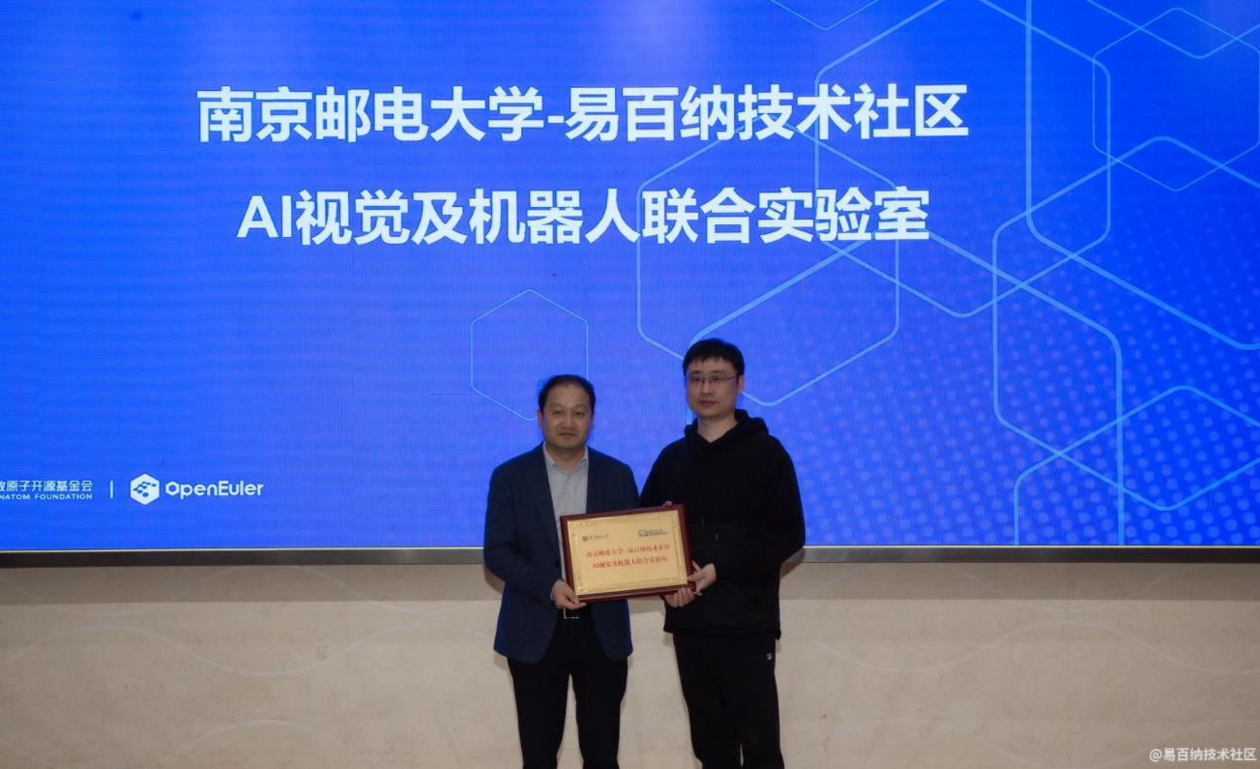
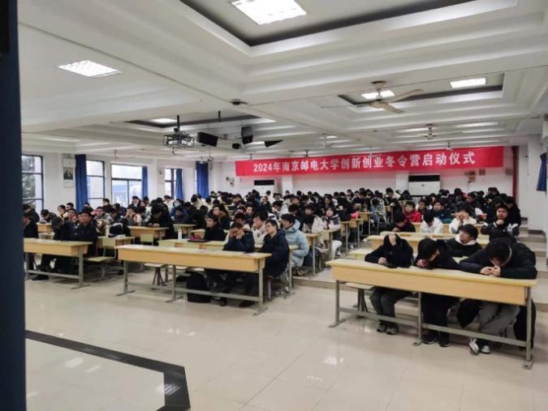
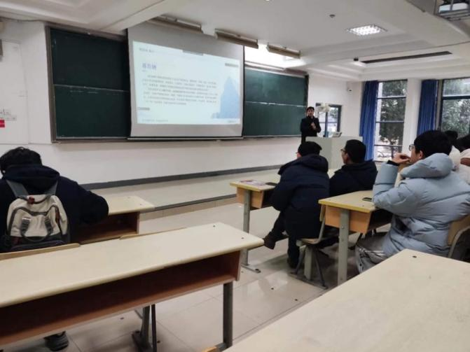
06
实战培训
CHAPTER
欧拉派在南京邮电大学率先成立实验室，共建欧拉派生态周边
欧拉派在中科院与openEuler的开源之夏活动中多个开源项目立项
课 题
基于openEuler Embedded和海鸥派开发AI机械臂绘图应用
基于openEuler Embedded和海鸥派开发AI ROS小车
基于openEuler Embedded开发海鸥派扩展驱动并进行Python API接口封装
基于openEuler Embedded和海鸥派开发自动驾驶小车
基于openEuler Embedded和海鸥派的无人机项目开源项目
基于openEuler Embedded的星闪开源应用案例开发
基于openEuler Embedded的RedCap 5G图传案例开发
左：南京邮电大学副校长刘青山
右：易百纳技术社区创始人杜辉
受邀参加南京邮电大学创新创业冬令营仪式

Slide 16
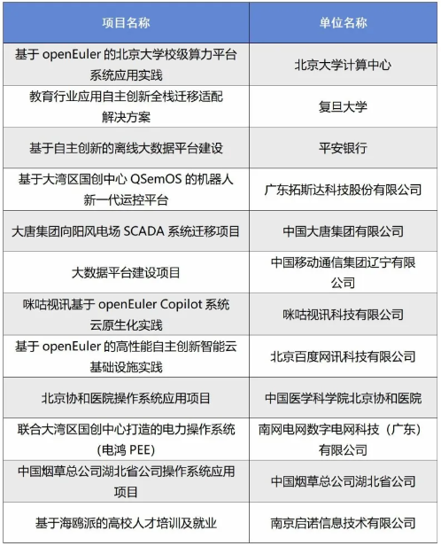
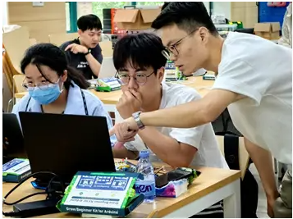
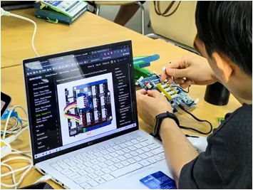
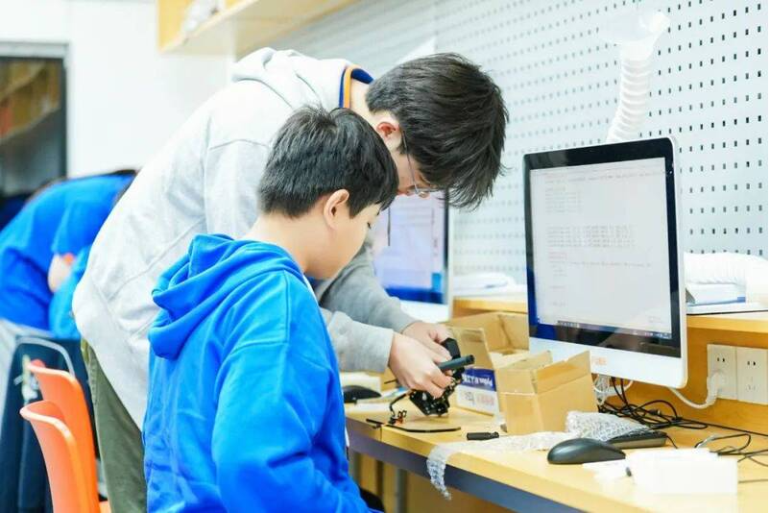
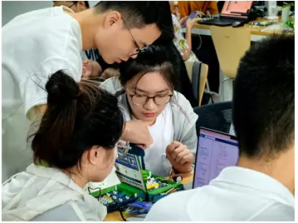
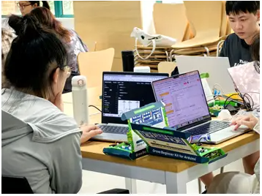
成立鸿欧教育品牌，支持职业教育培训
颁奖单位：
国家工业信息安全发展研究中心、OpenAtom openEuler社区
创新型“2024年度openEuler领先商业实践”

Slide 17


07
未来展望
CHAPTER
星闪小车 多目全景拼接 3D点云成像 夜视全彩 避障建图 自助导航 无人机 人脸识别 高速抓拍 充电机械臂 智能家居 车联网应用 医疗影像分析 ...
校企合作
YOLOv5 YOLOv8 TinyML DeepSORT TensorFlow PyTorch OpenCV CNN RNN ...
人才培养
就业服务
职业规划
SVAC H.264/H.265 RTSP RISC-V AI ISP hisilicon Makefile WebRTC SIP YUV/RGB FFmpeg ...
资源共享
共建平台
课程共建
实习实训
科研合作
嵌入式AI大赛
Linux openEuler openHarmony C/C++语言 ARM ROS ...

Slide 18

08
EbainaOS 商业发行版
CHAPTER
openEuler 操作系统
EbainaOS 操作系统
面向工业控制和机器视觉行业领域的商用操作系统
面向数字基础设施的开源操作系统
多架构支持
分布式软总线技术
多种流媒体协议
工业控制
生态互通
全场景应用覆盖
MICA部署框架
机器视觉
多种行业通信规约
openEuler 是一个面向数字基础设施的操作系统，支持服务器、云计算、边缘计算、嵌入式等应用场景，支持多样性计算，致力于提供安全、稳定、易用的操作系统。通过为应用提供确定性保障能力，支持 OT 领域应用及 OT 与 ICT 的融合。
EbainaOS 是基于openEuler操作系统研发的一款面向机器视觉及工业控制的商业操作系统，该系统支持国内常见的行业通信规约，流媒体协议，支持多种工业总线传输协议等。实现在机器视觉等相关行业内更快、更高效、更通用，提速企业伙伴应用开发，加速项目落地实施。

Slide 19


1
2
项目合作
教育合作
联系人：杜辉
电话：18013825199
邮箱：david@ebaina.com
联系人：江东平
电话：15950573983
邮箱：jiangdongping@ebaina.com

